Slide 1

Сохранение и стимулирование здоровья дошкольников в соответствии с ФГОС

Slide 2

ФИЗИЧЕСКОЕ РАЗВИТИЕ
ЗДОРОВЬЕ
Физическая культура

Slide 3
ПРИОБРЕТЕНИЕ ОПЫТА
ДВИГАТЕЛЬНАЯ АКТИВНОСТЬ; КООРДИНАЦИЯ; ГИБКОСТЬ;
НАЧАЛЬНЫЕ ПРЕДСТАВЛЕНИЯ О НЕКОТОРЫХ ВИДАХ СПОРТА
ОВЛАДЕНИЕ ПОДВИЖНЫМИ ИГРАМИ С ПРАВИЛАМИ
ЦЕЛЕНАПРАВЛЕННОСТЬ И САМОРЕГУЛЯЦИЯ В ДВИГАТЕЛЬНОЙ СФЕРЕ
СТАНОВЛЕНИЕ ЦЕННОСТЕЙ ЗДОРОВОГО ОБРАЗА ЖИЗНИ,
ОВЛАДЕНИЕ ЕГО ЭЛЕМЕНТАРНЫМИ НОРМАМИ И ПРАВИЛАМИ

Slide 4

ПРОЕКТНАЯ ДЕЯТЕЛЬНОСТЬ тема «Вот как вкусно и полезно!»

Slide 5

ЦЕЛЬ
Формировать у дошкольников представления о продуктах, приносящих пользу организму, об организации здорового питания.
ЗАДАЧИ
познакомить детей с полезными свойствами некоторых продуктов и их значением для организма человека.
формировать у дошкольников культурно – гигиенические навыки, связанные с приготовлением и употреблением питания;
формировать эмоциональный контакт педагогов, родителей и детей через совместную деятельность.

Slide 6



1 этап
На данном этапе педагог через совместную деятельность с детьми, посредством дидактических игр, сюжетно-ролевых игр, познавательно-игровой деятельность
с использованием технических средств обучения
(презентации, мультимедийные разработки и игры),
беседы, чтения художественной литературы, художественной деятельности детей,
создает для ребенка проблемную ситуацию,
в ходе которой ребенок должен
самостоятельно подойти к формулировки
исследовательских задач, т. е.
сформулировать те вопросы,
на которые он будет искать ответы, выполняя проектную деятельность.

Slide 7
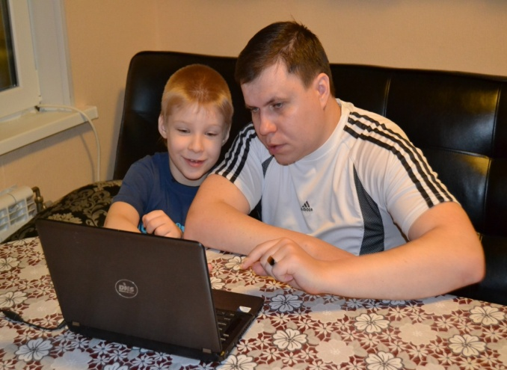
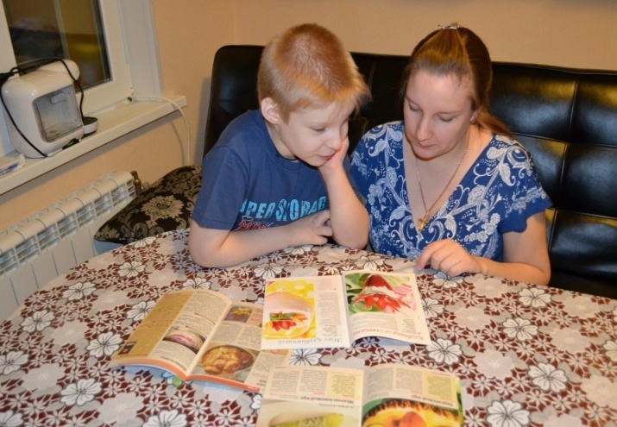
2 этап
На втором этапе ребенок приступает к реализации проекта, то есть отвечает на поставленные вопросы. Основным способом получения ответов является опрос членов семьи и других взрослых, а так же совместный поиск ответов с помощью различных информационных средств.
Результаты исследования с помощью взрослого ребенок заносит в специальный альбом или тетрадь, который помогает зафиксировать этапы его работы и результаты исследования.
В результате ребенок должен учиться делать мини – вывод, то есть озвучить ответы на свои вопросы.

Slide 8

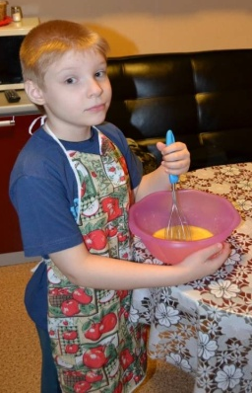
3 этап
На третьем этапе взрослый помогает ребенку оформить проект для презентации. Презентация проекта имеет большую значимость для социального развития ребенка: рассказывая взрослым и сверстникам о выполнение важного дела, дошкольник получает опыт реализации познавательной инициативы.
ПРОЕКТ
«ВОТ КАК ВКУСНО И ПОЛЕЗНО»

Slide 9
Формирование культуры здорового и безопасного образа жизни у воспитанников в соответствии с определением Стандарта – это комплексное формирование их знаний, умений и навыков, личностных ориентиров и норм поведения, обеспечивающих сохранение и укрепление физического и психического здоровья,
как одного из ценностных составляющих, способствующих познавательному и эмоциональному развитию ребенка.

